Slide 1
分数倍抽取系统设计
2024
基于MATLAB设计实现
汇报人：FRJ

Slide 2
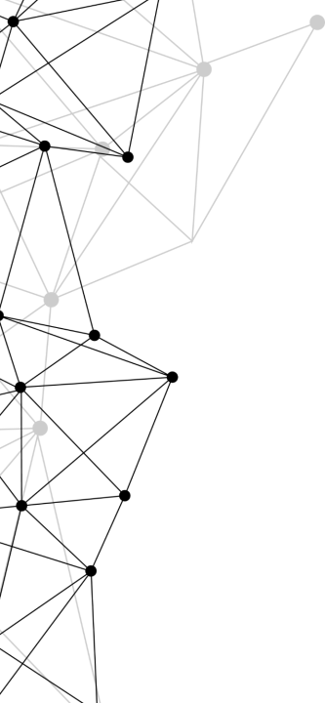
CONTENTS
01
项目背景+研究动态
02
方案设计
03
仿真与验证
04
性能资源比较
05
结论

Slide 3
项目背景+研究动态
01

Slide 4
项目背景+研究动态
在数字通信和数字化雷达等数字无线电系统中，多速率信号处理技术是核心组成部分。该技术能够实现信号的采样率变换，从而满足不同系统对信号处理速度和精度的需求。本项目旨在设计一个分数倍抽取系统，将采样率为15MHz的输入信号变换为0.6倍的采样率，即9MHz。这一过程涉及到数字滤波器的设计，特别是FIR（有限冲激响应）数字滤波器，以实现精确的采样率变换。
当前，数字信号处理领域中，FIR滤波器因其线性相位特性和稳定性而被广泛研究和应用。研究动态主要集中在提高滤波器设计效率、降低资源消耗以及优化滤波器性能。此外，最优化方法和新型滤波器结构的研究也在不断推进，以适应更复杂的信号处理需求。

Slide 5
方案设计
02

Slide 6
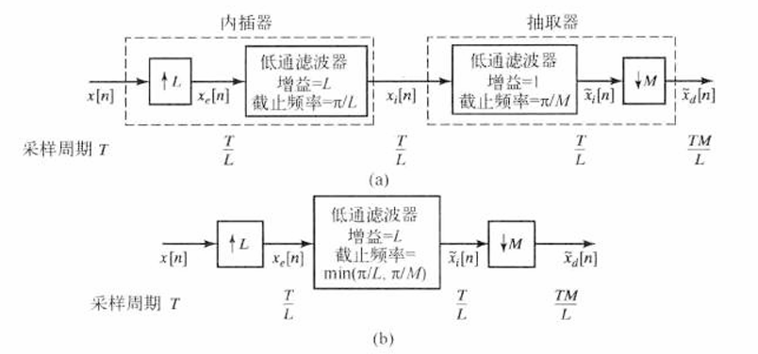
方案设计
使用如上图所示步骤，实现要求的对采样率的变换。采取整数倍内插或抽取，先进行3倍增采样(内插零值)，经过级联后的低通滤波器滤波后，进行5倍减采样(抽取)

Slide 7
滤波器设计
03

Slide 8
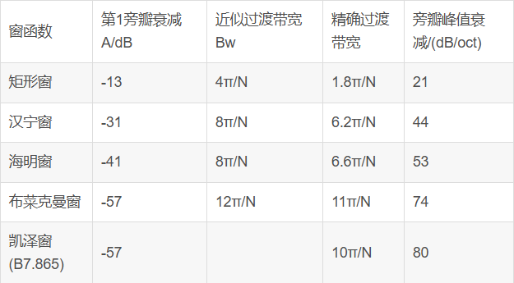
FIR滤波器设计常用法——窗函数法
汉宁窗（Hann）：汉宁窗是一个升余弦窗，它通过在时域内对信号进行平滑处理来减少频域的旁瓣。汉宁窗的主瓣宽度较窄，旁瓣衰减较好，通常旁瓣峰值衰减为31dB，使得它在频率分辨率和泄露控制之间取得了良好的平衡。
布莱克曼窗（Blackman）：布莱克曼窗在汉宁窗的基础上增加了升余弦的二次谐波分量，以进一步减少旁瓣。布莱克曼窗的旁瓣衰减比汉宁窗更好，通常旁瓣峰值衰减为57dB，但主瓣宽度较宽，这使得它在阻带衰减要求较高的应用中表现更好
通带截止频率wp为pi/5，假设阻带截止频率ws为pi/4，
由上表计算得：
hann窗阶数选择124
Blackman阶数选择220

Slide 9


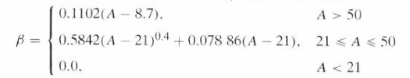

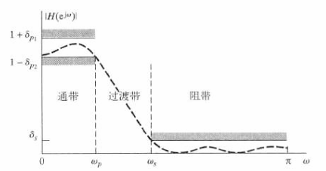
凯泽窗（kaiser）：
凯泽窗通过调节参数β，可以在主瓣宽度和旁瓣衰减之间进行权衡，适应不同的信号处理需求具有较为平坦的频率响应曲线，可以在一定程度上减少频谱泄露问题，与其他窗函数相比，凯泽窗在信号的两端边界效应较小
对于给定的阻带衰减，凯泽窗具有最陡的过渡带，意味着它在频域上具有可控的副瓣衰减，并且具有较好的边界符合性
通过计算得不同β下Kaiser窗的阶数分别为：
δ=0.01 ，β=3.339532：M=90；
δ=0.001 ，β=5.65326：M=146；
δ =0.0001，β=7.85726：M=202；

Slide 10
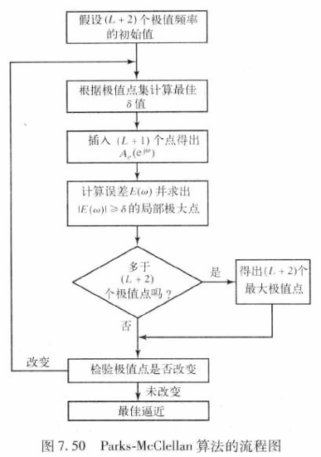
Parks-McClellan 算法
Parks-McClellan算法设计的滤波器在频率响应上表现出等波纹行为
具有线性相位特性，对于保持信号波形的完整性是非常重要的
特别适用于设计高阶滤波器，它能够有效地处理高阶滤波器设计中的数值不稳定性问题，确保设计的收敛性
算法如右图，但是在matlab中可以直接使用firpmord函数估计阶数，从而直接使用firpm函数设计滤波器

Slide 11
仿真与验证
04

Slide 12
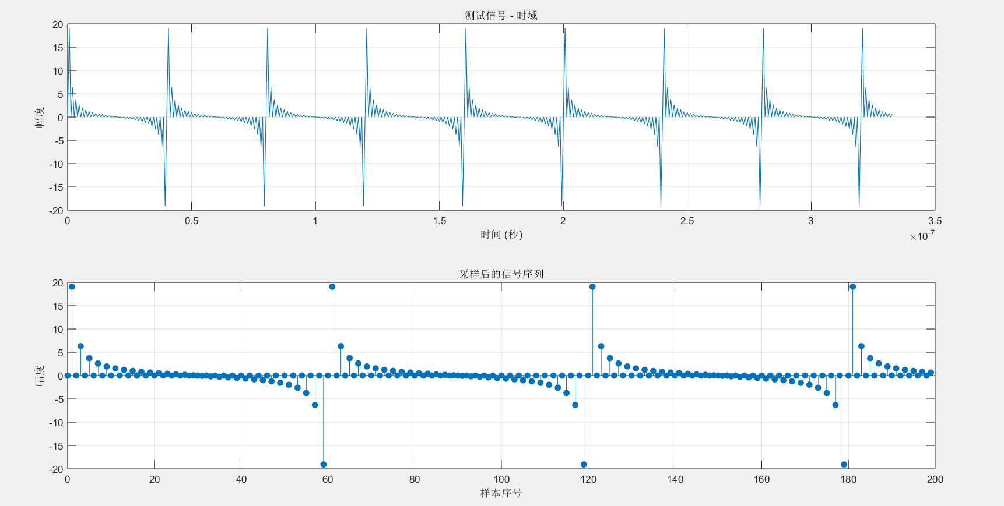

仿真与验证
使用从0.5MHz至7.25MHz的正弦复合信号进行测试，从0.25MHz逐渐增加250KHz直至达到7.25MHz，每个频率分量的幅度均为1

Slide 13
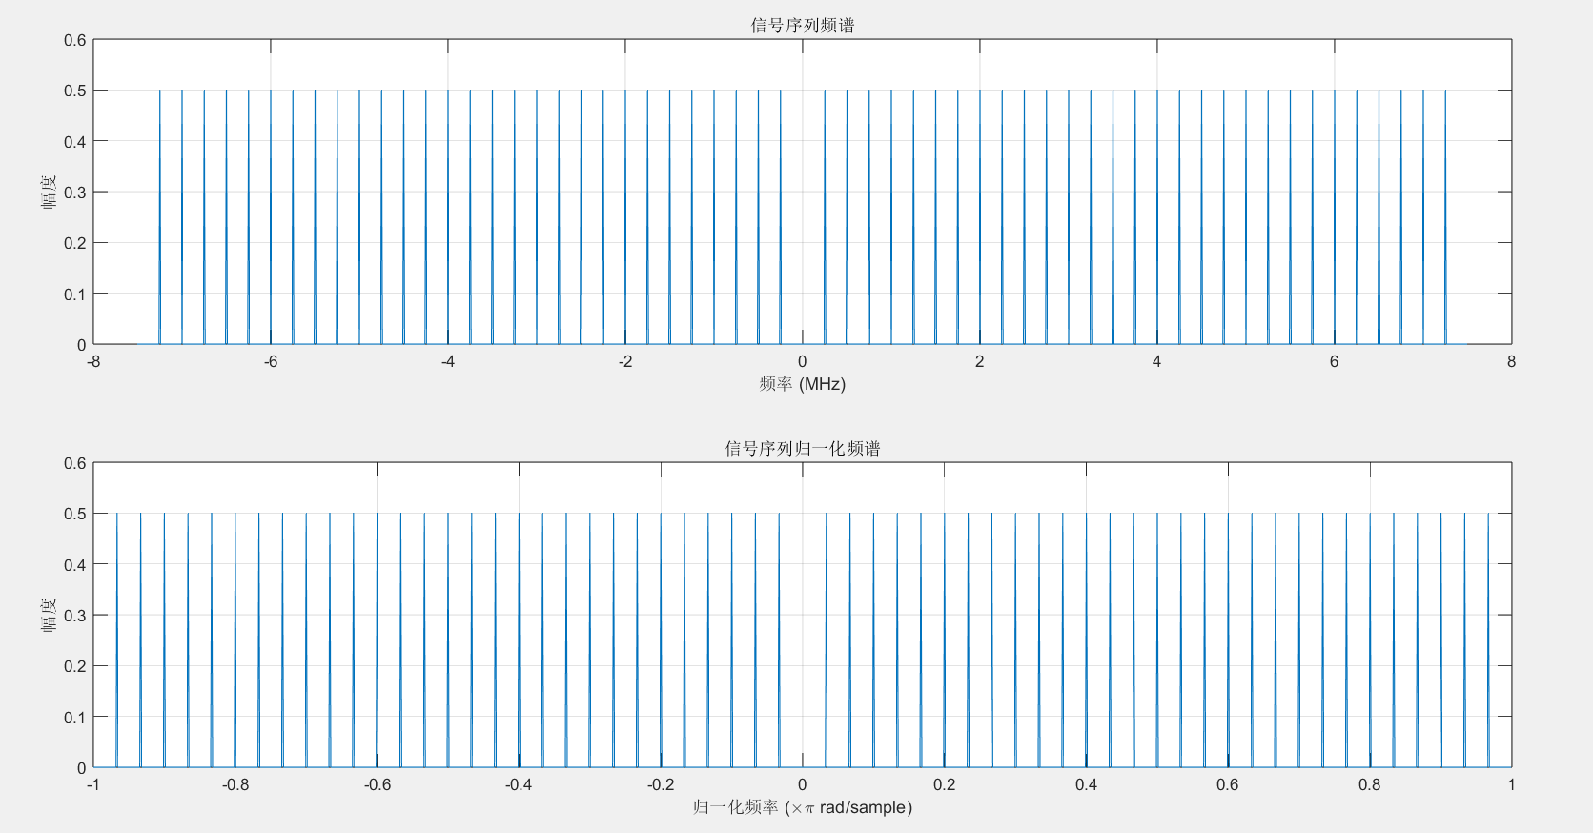
仿真与验证
对信号序列的频谱和归一化后的数字域频谱如上图所示，在频域上间隔为0.25MHZ，归一化后的频率以pi/15为间隔

Slide 14
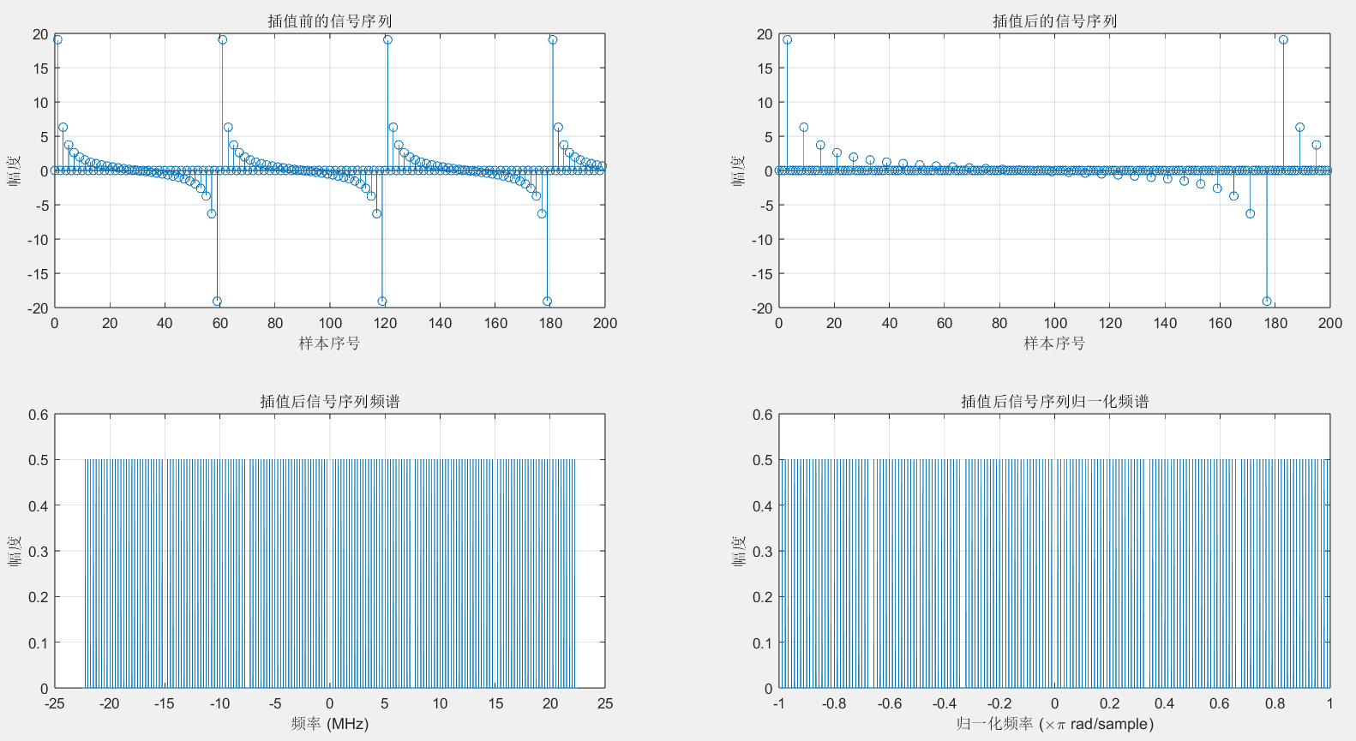
仿真与验证
使用upsample函数进行插零值操作，频域会进行3倍扩展，每两个原信号序列之间会插入两个0值，频谱进行了周期延拓

Slide 15
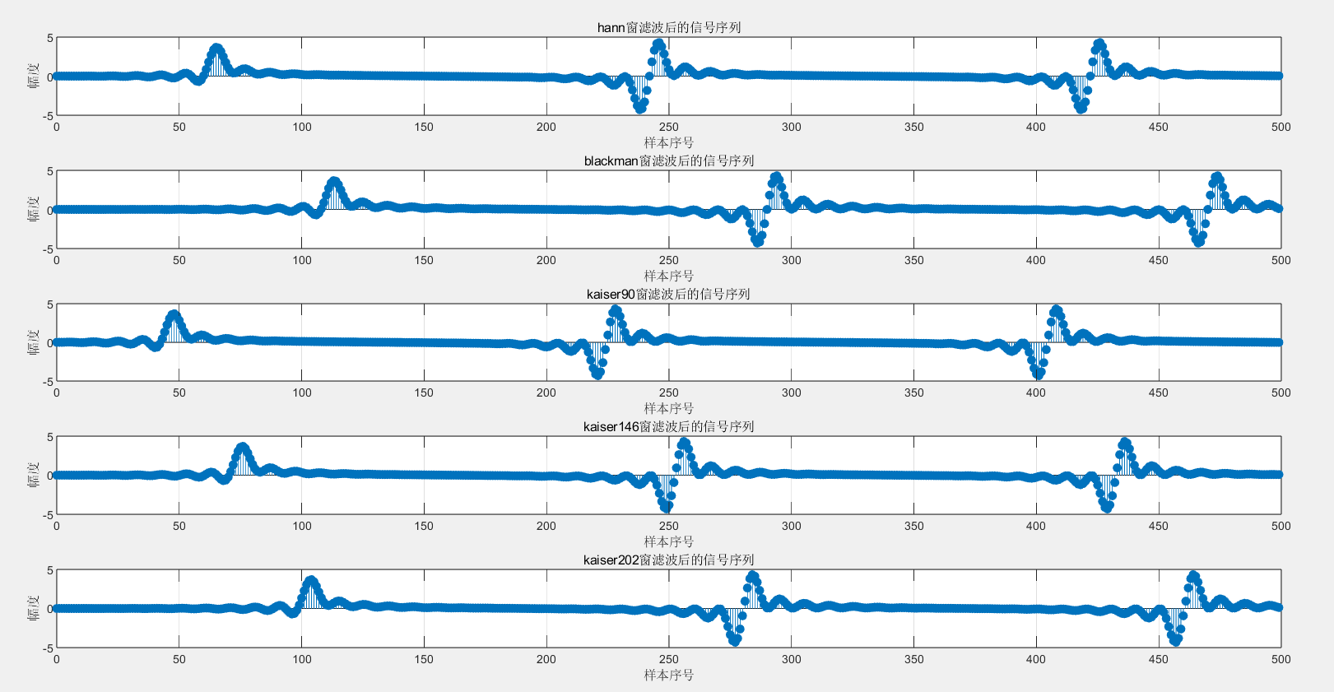
仿真与验证
进行滤波操作，第1类FIR滤波器的输出会产生延迟 ，由于滤波器阶数不同，会产生（阶数/2）的序列延迟，这段延迟为无效序列，体现在上图的序列的位置上

Slide 16
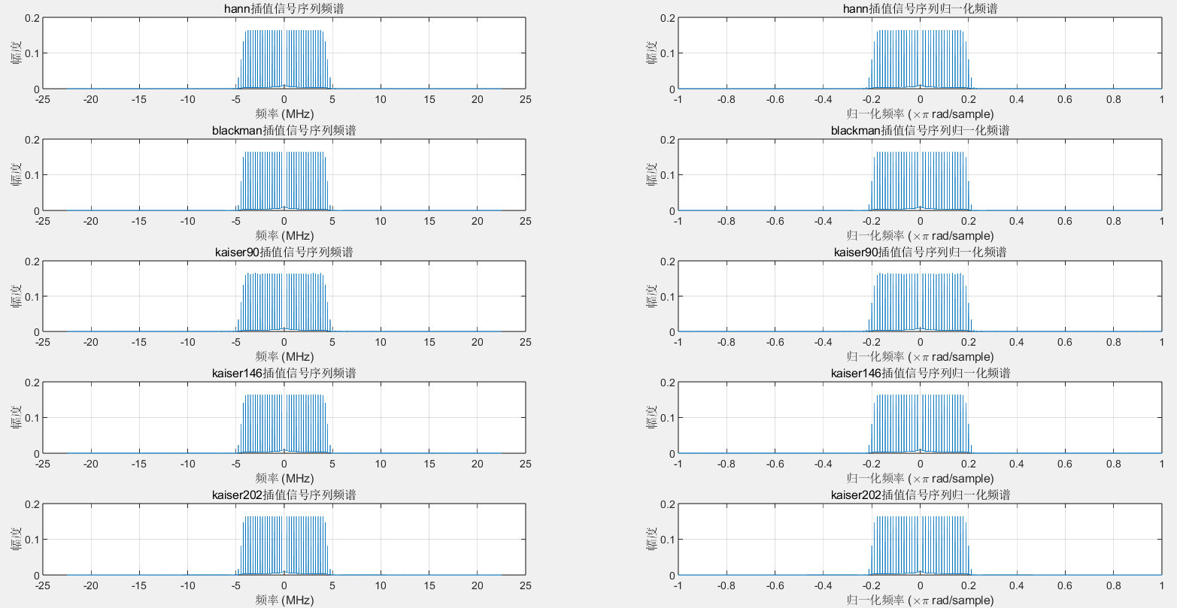
仿真与验证
使用不同滤波器对插值后的序列进行低通滤波，得到频谱，，
可以看到频率大部分被限制4.5MHz（pi/5）内，但是由于窗函数本身非理想，会有小部分高频成分出现

Slide 17
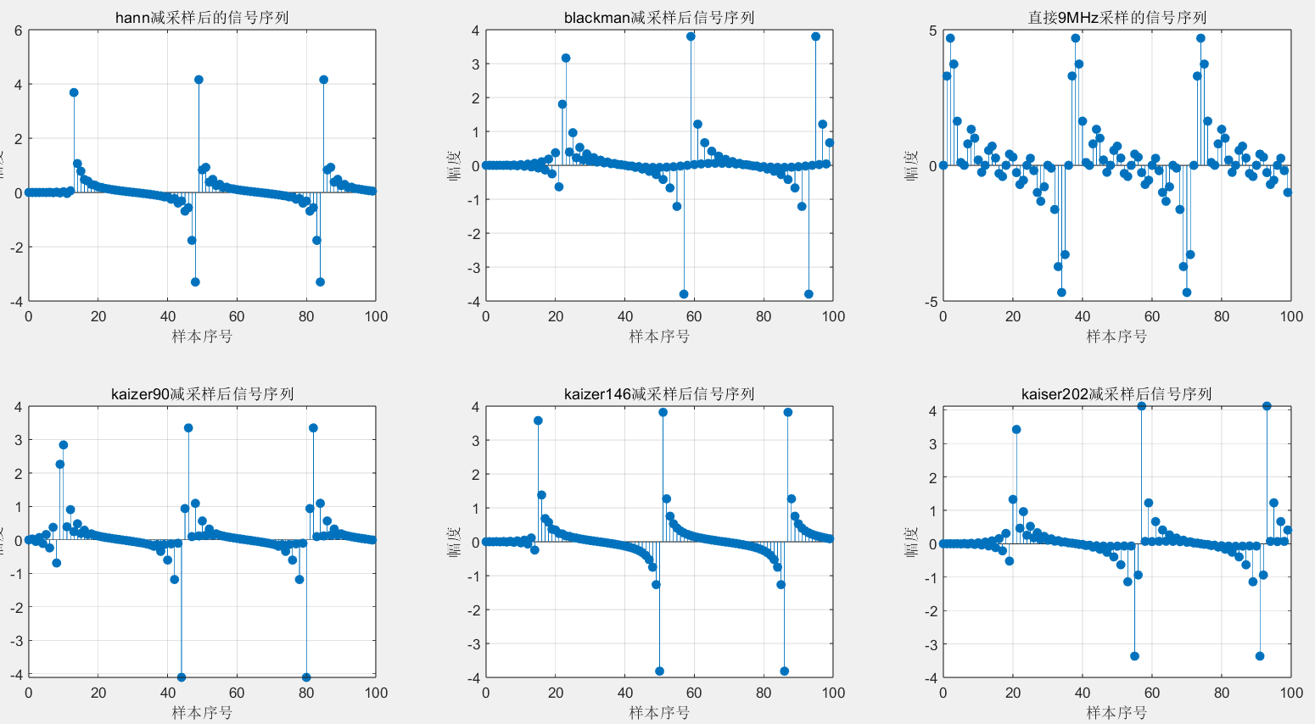
仿真与验证
各个滤波器滤波后的插值信号，经过减采样函数downsample减采样后的序列如右图所示，第一排第三张图为直接使用9MHz采样原信号形成的序列，如果直接采样会造成严重的混叠现象，可以看到经过减采样后的序列比较符合原信号波形，部分信号有杂波

Slide 18
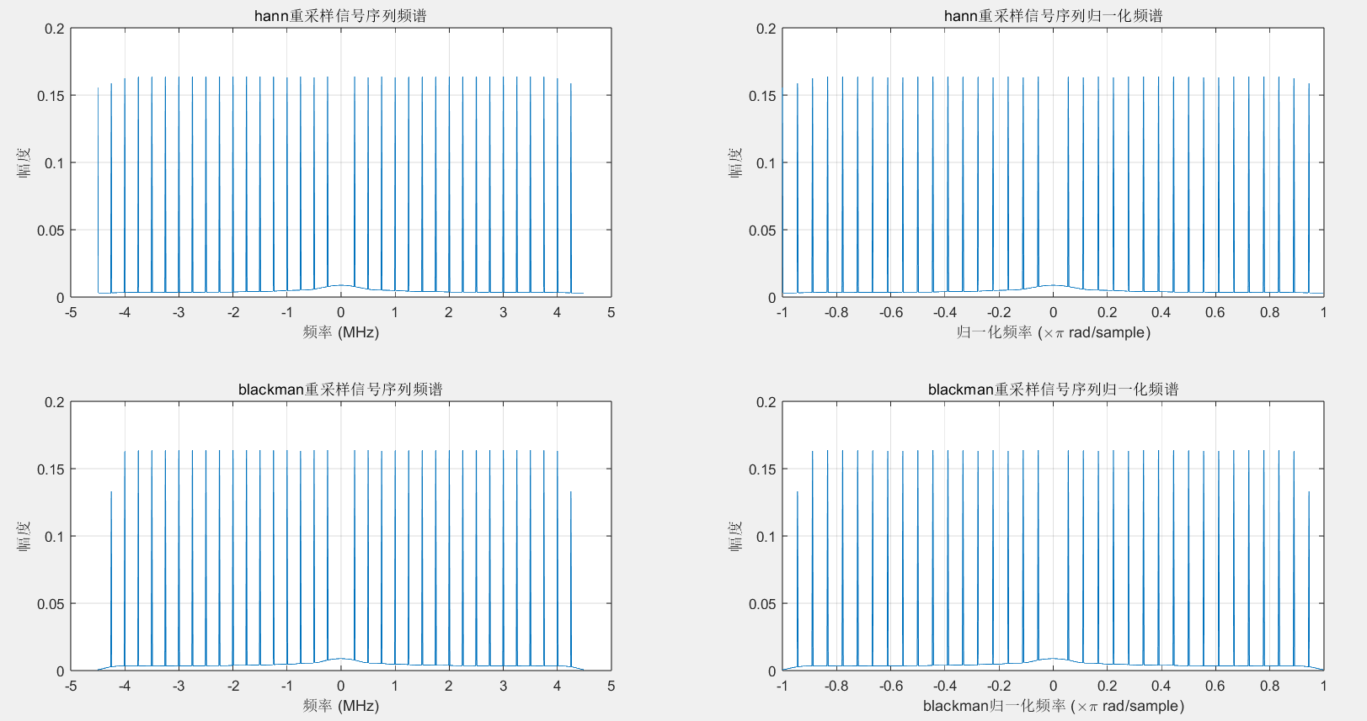
对减采样后的信号进行频谱上的分析，经过hann窗分数倍采样系统信号频谱在高频处会有小幅衰减，但可忽略，经过blackman窗分数倍采样系统信号在高频处会有较明显衰减

Slide 19
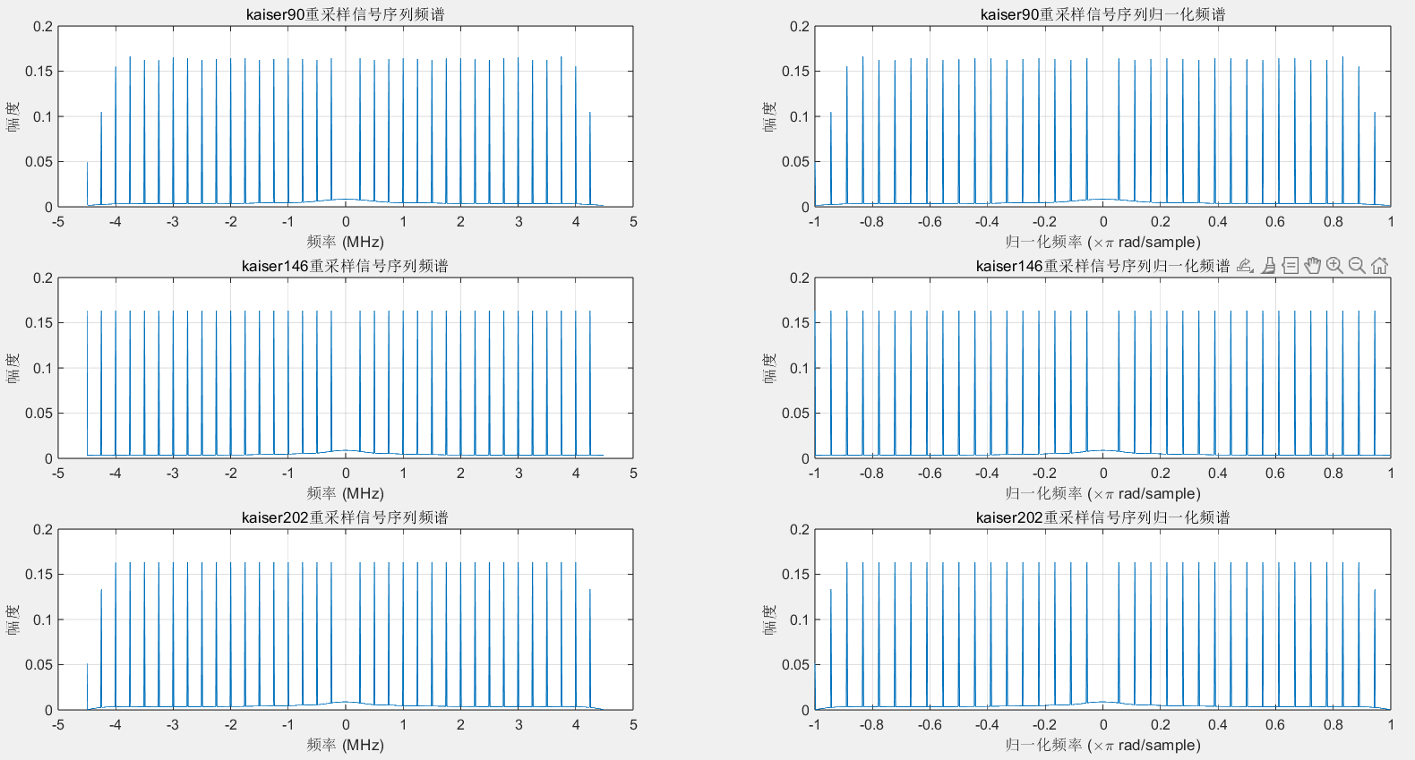
Kaizer窗在不同阶数的效果也不同，在146阶条件下几乎无任何衰减或混叠，其余阶数下高频处出现大幅衰减

Slide 20
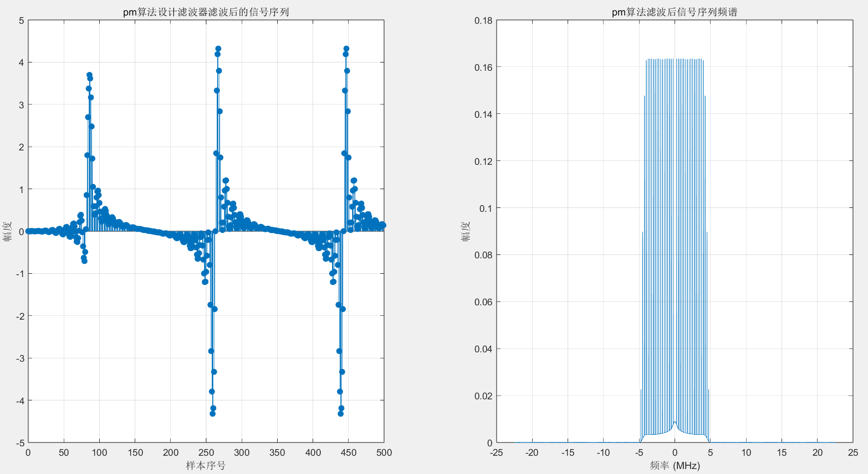
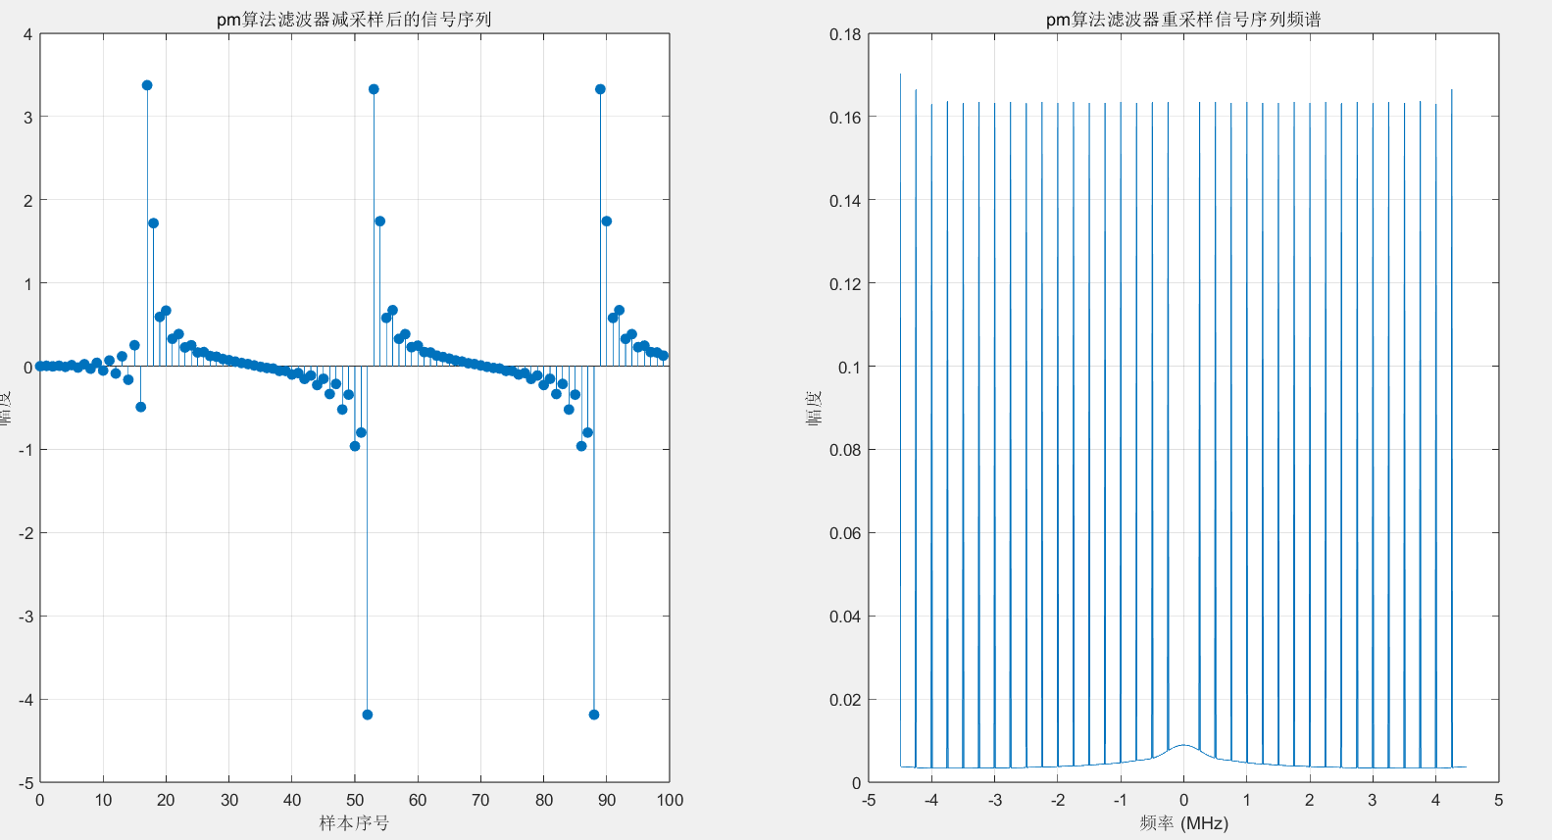
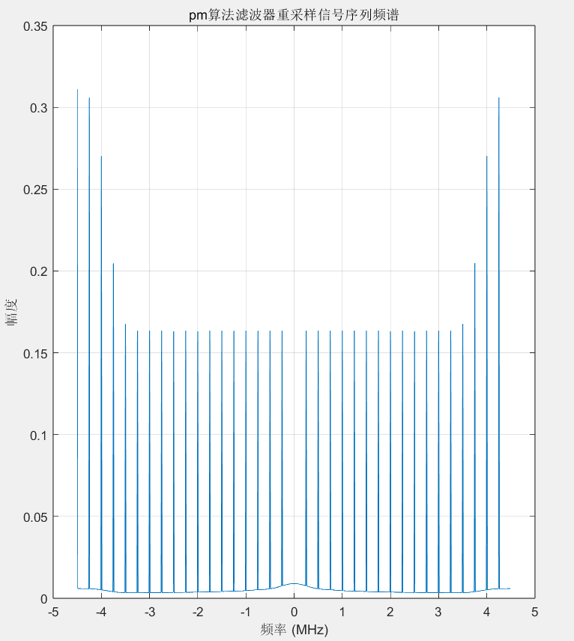
Parks-McClellan 算法设计的较低阶滤波器
通带截止频率为1.3MHz
阻带截止频率为1.67MHz
通带波纹设为0.001dB
阻带衰减设为-60dB
在阶数不高（166）状态下调整的最佳频率响应，只有高频处有小幅混叠
若其他条件相同，按照pi/4通带截止频率，pi/5阻带截止频率来设计，高频处会出现严重混叠

Slide 21
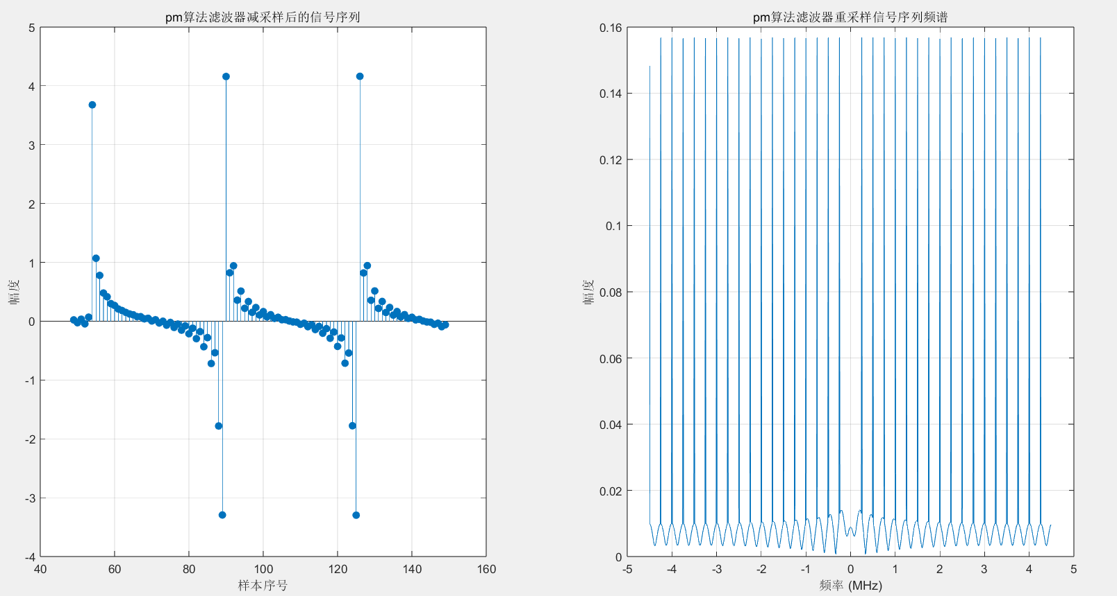
Parks-McClellan 算法设计的较高阶滤波器
根据幅频响应缩短过度带宽，使得重采样的信号失真程度较小的参数为
通带截止频率为1.435MHz 阻带截止频率为1.55MHz 通带波纹设为0.001dB 阻带衰减设为-60dB
此时滤波器阶数为534阶

Slide 22
滤波器性能资源分析
04

Slide 23
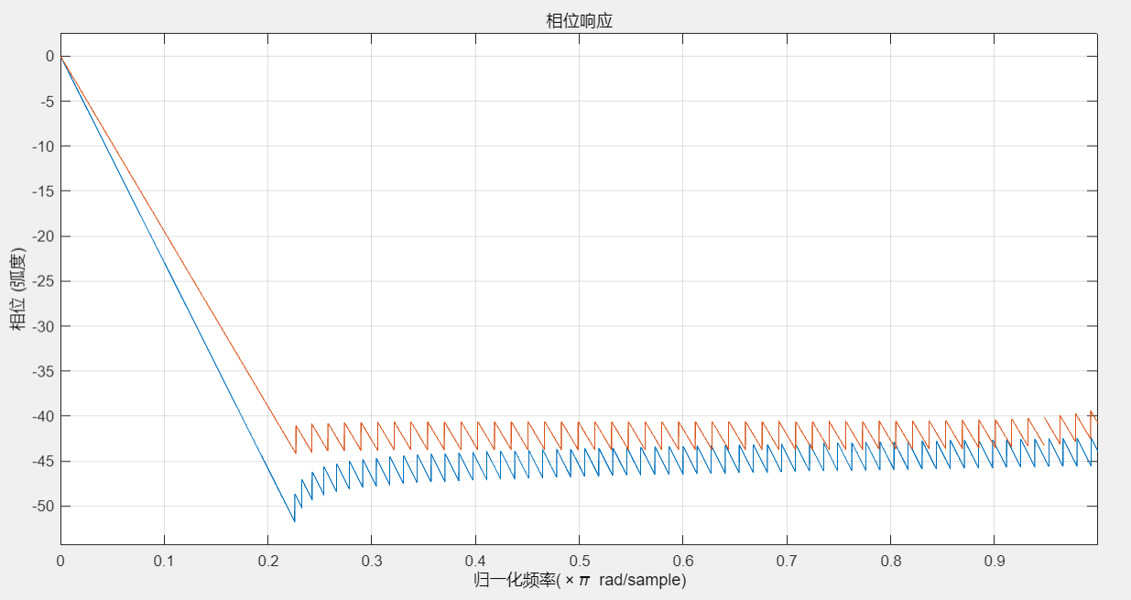
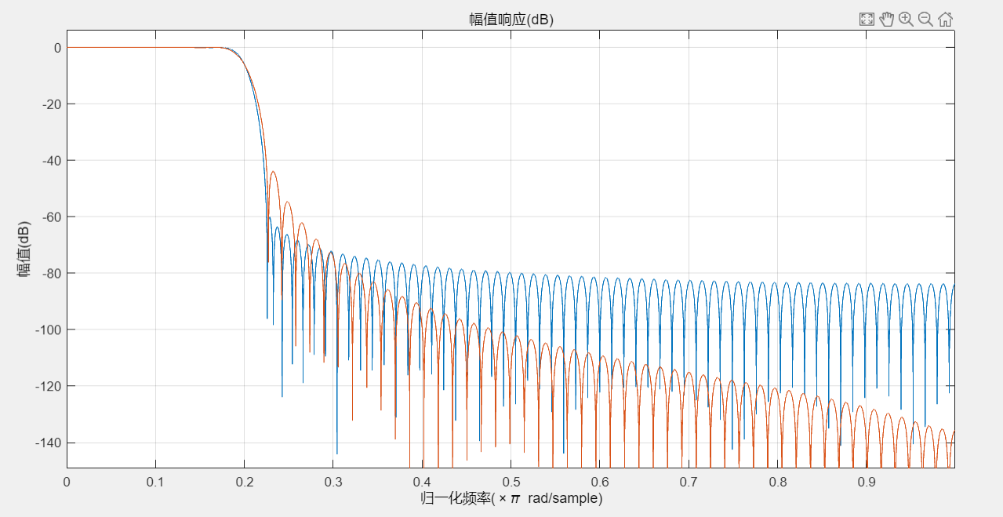
较好的滤波器
124阶hann窗和146阶Keiser窗的幅值相应与相位相应
红线为hann窗
蓝线为Keiser窗

Slide 24
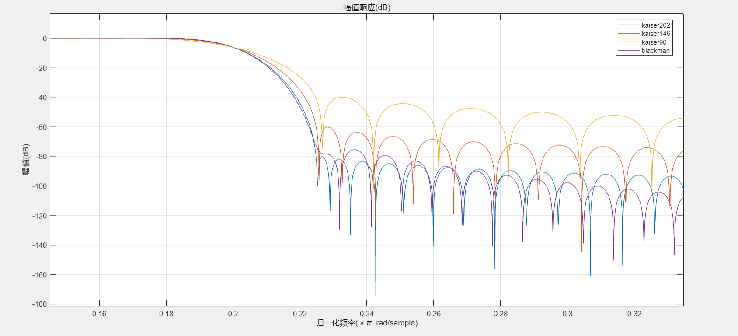
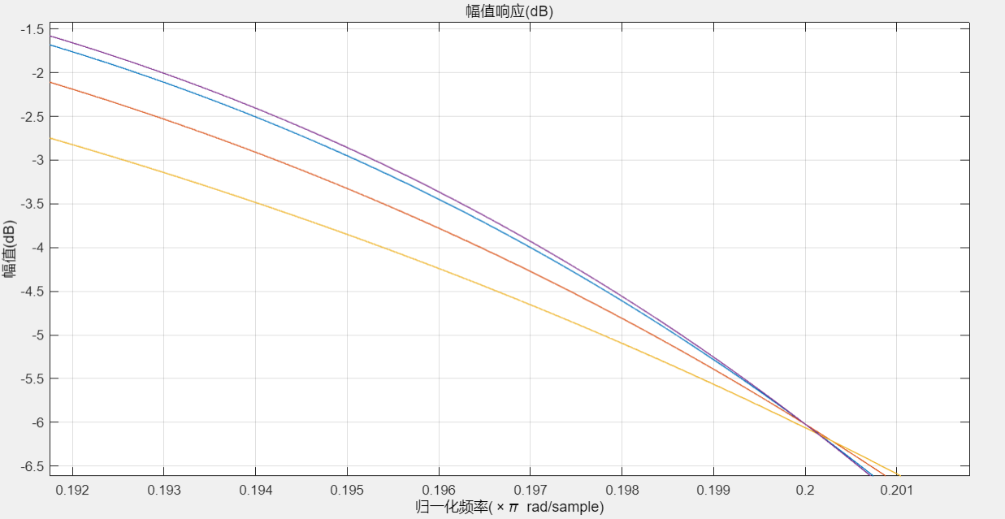
其他滤波器
阻带衰减不够大

Slide 25
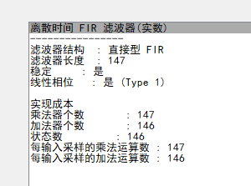
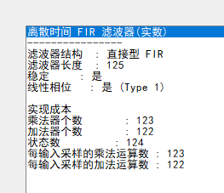
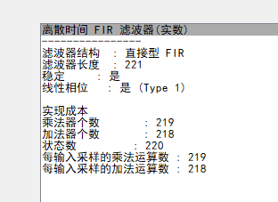
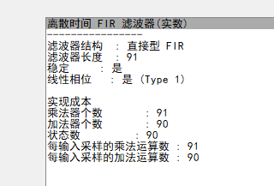
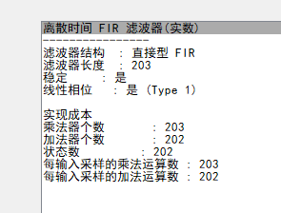
性能资源比较
146阶Kaiser窗
124阶hann窗
202阶Kaiser窗
balckman窗
90阶Kaiser窗

Slide 26
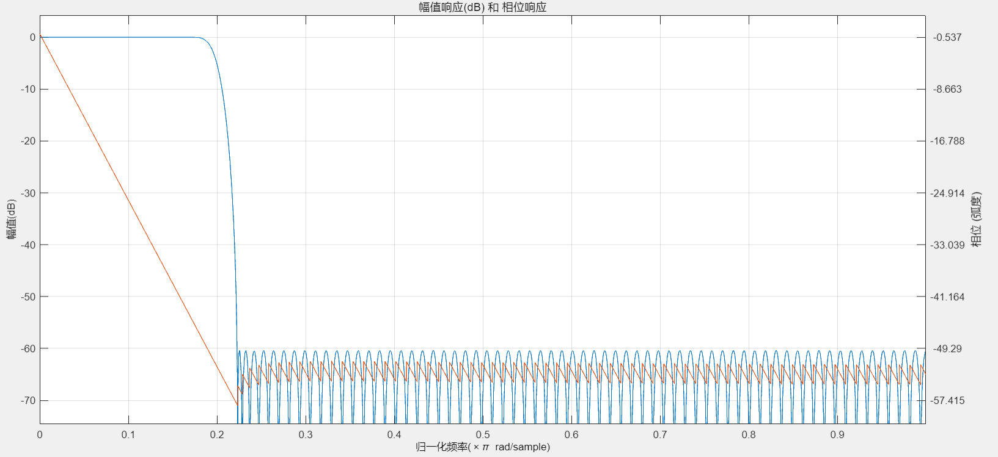
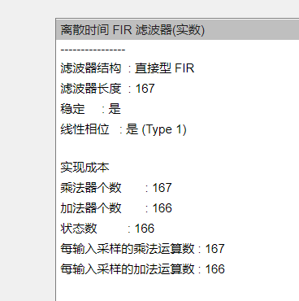
较低阶的滤波器性能分析资源
等波纹，阻带较为平坦，衰减足够大，使用的硬件资源不算特别多

Slide 27
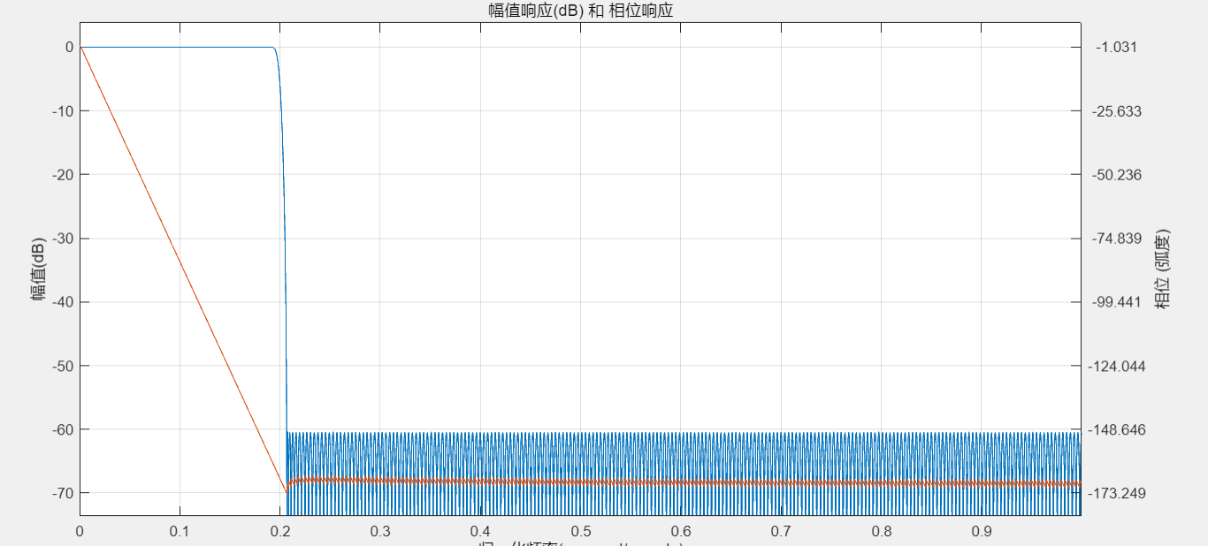
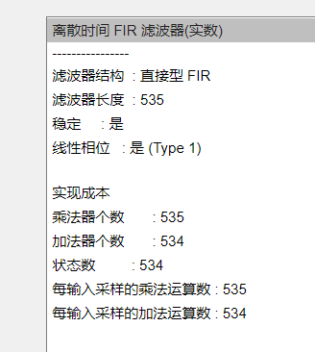
较高阶的滤波器性能资源分析
阻带平坦，过渡带宽很小，假如阻带衰减更大，通带更平坦、最大衰减更小，设置能更逼近理想滤波器

Slide 28
结论
05

Slide 29
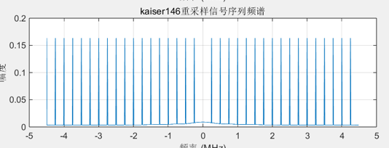
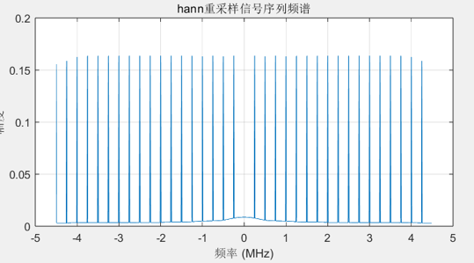
结论
对于选择的几种窗函数来说：
综合资源消耗，滤波后信号频率情况来看，使用146阶kaizer窗，β设为5.65326是重采样效果最好的
节约部分资源使用的条件下可以选择hann窗
但是高频处会有小幅度衰减
完全不考虑资源消耗量可考虑使用Parks-McClellan 算法设计的高阶滤波器

Slide 30
THANKS

